Slide 1

ドローン世界へのとびら

Slide 2
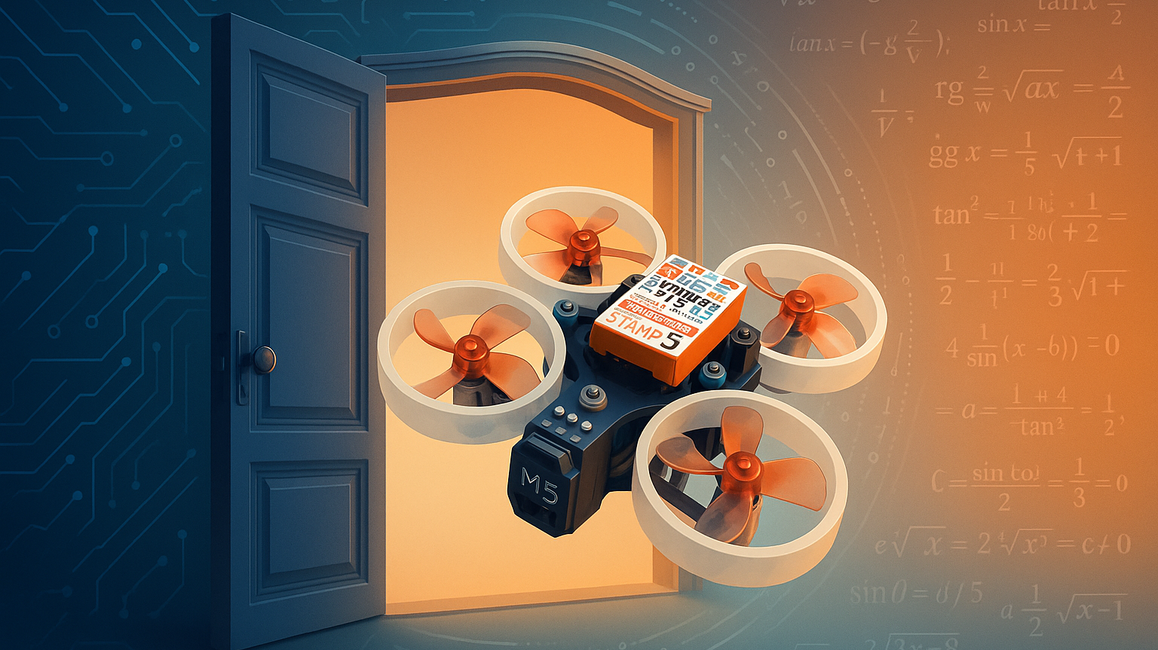
ドローンの世界へのとびら

